Slide 1
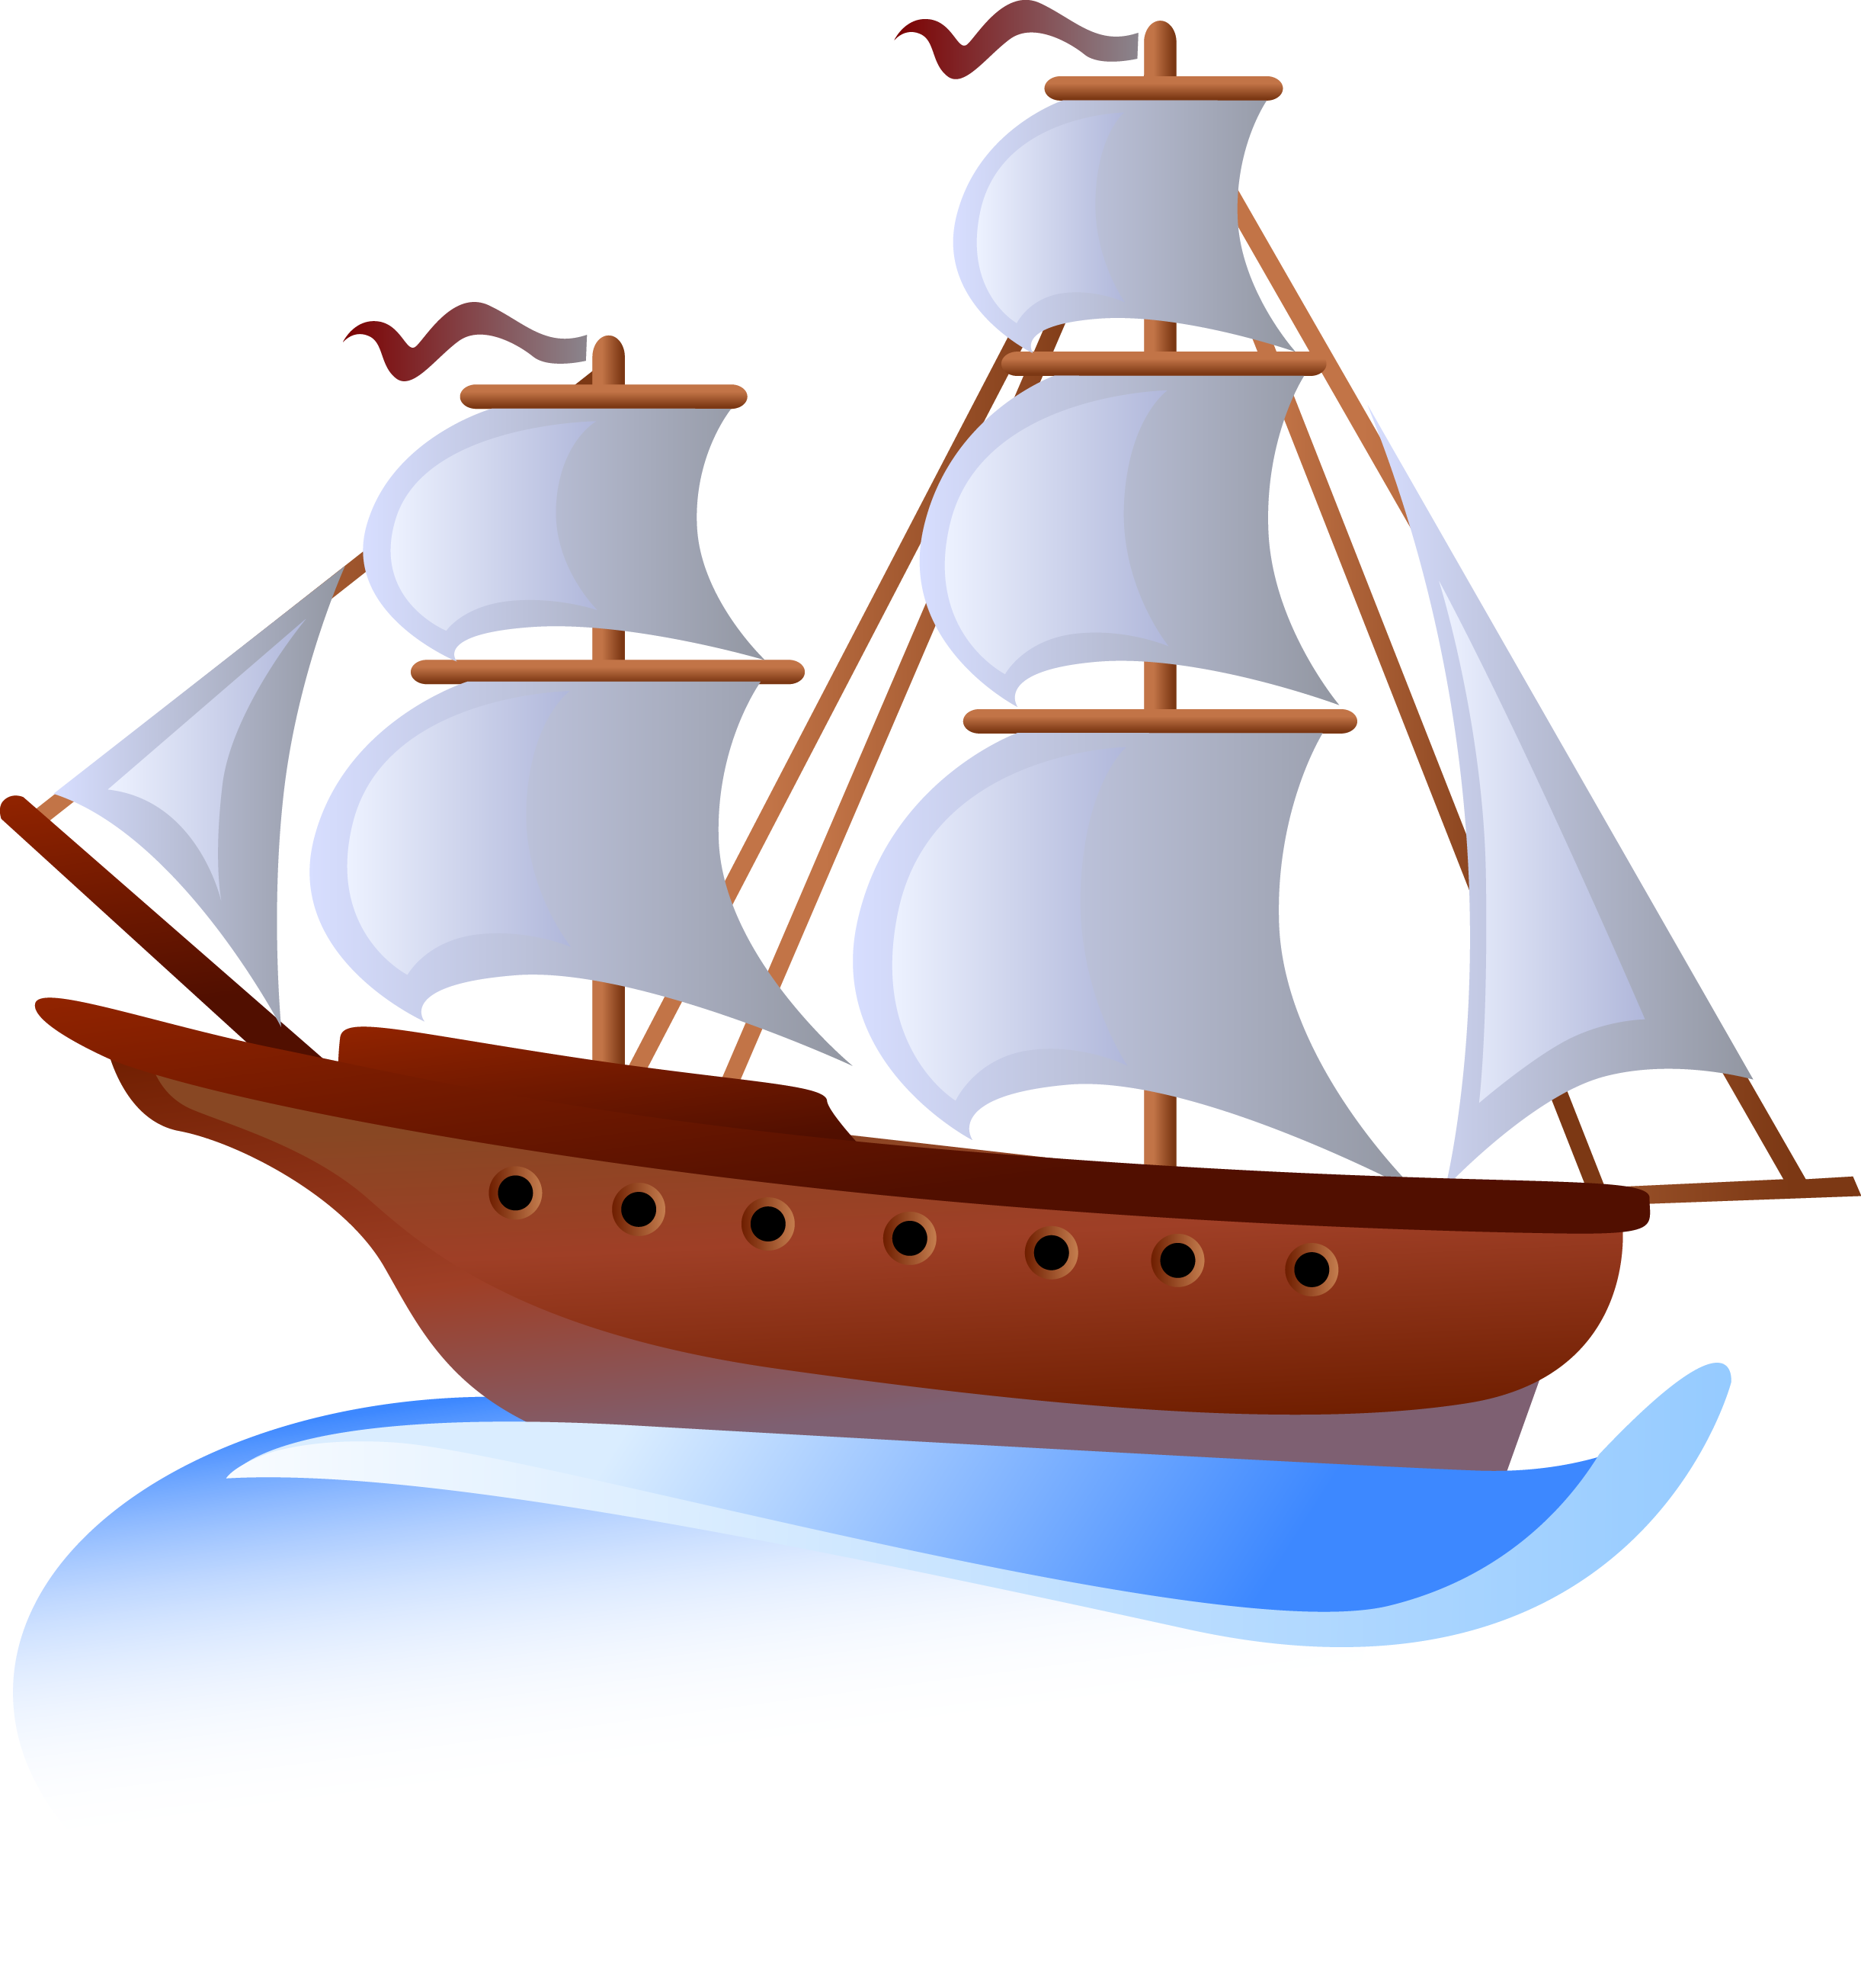
Логопедический квест-игра «Путешествие в страну «НАУКА»
Для обучающихся 3-4 классов
Подготовила и провела
учитель-логопед Казанова И.С.

Slide 2
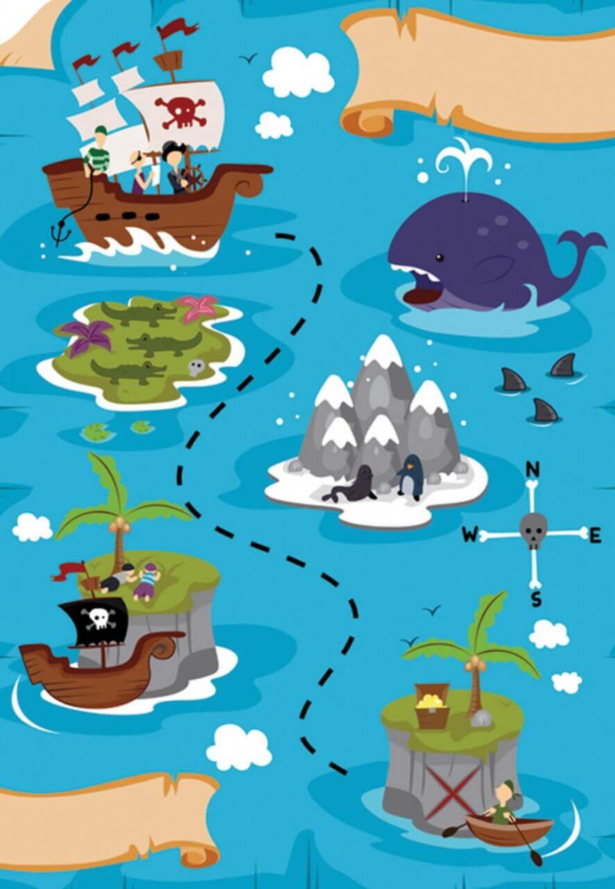
Путешествие на кораблике по островам
А
К
У
А
Н

Slide 4
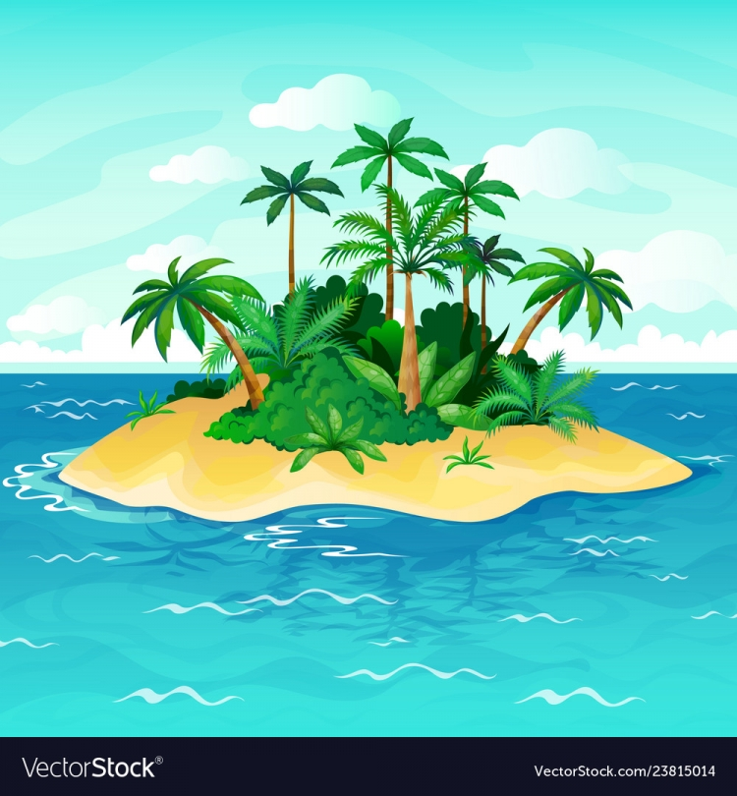
Остров «Необычный»

Slide 5
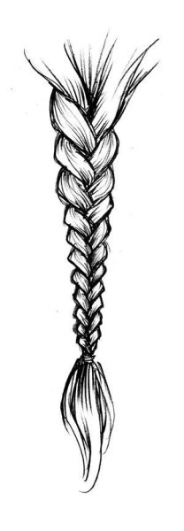
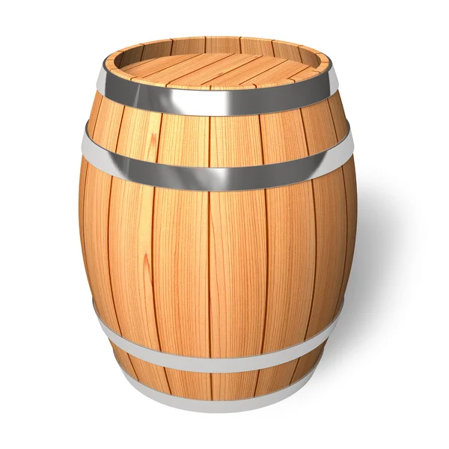
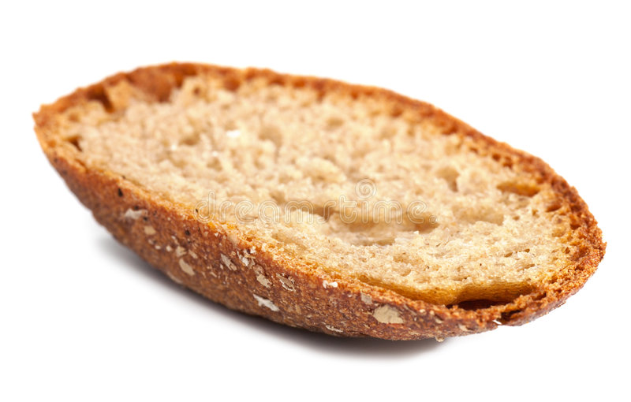
Игра «Шутки-минутки»

Slide 6
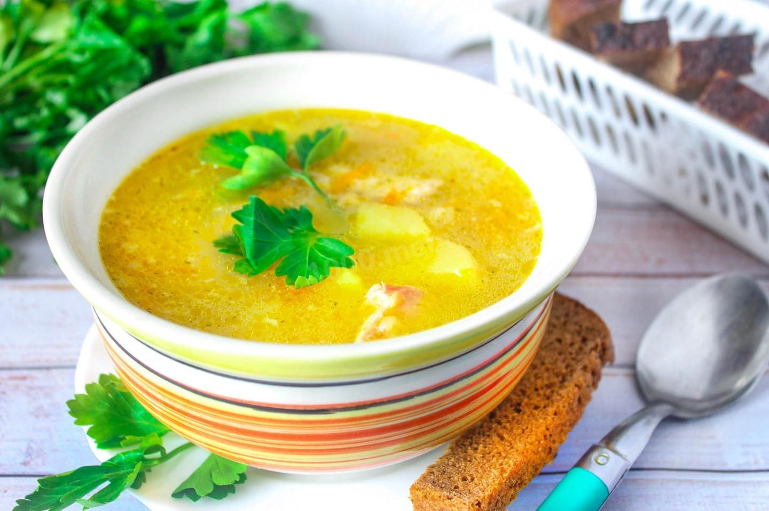
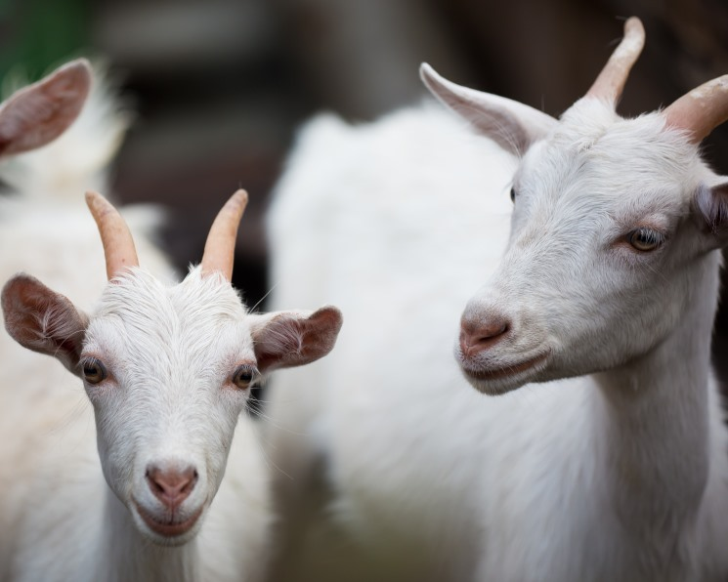
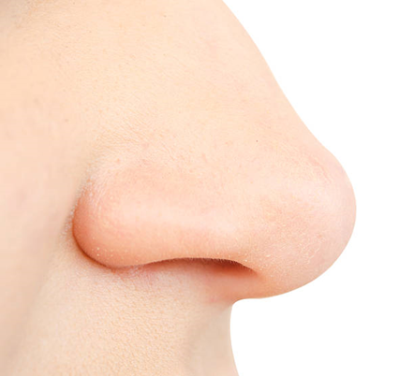
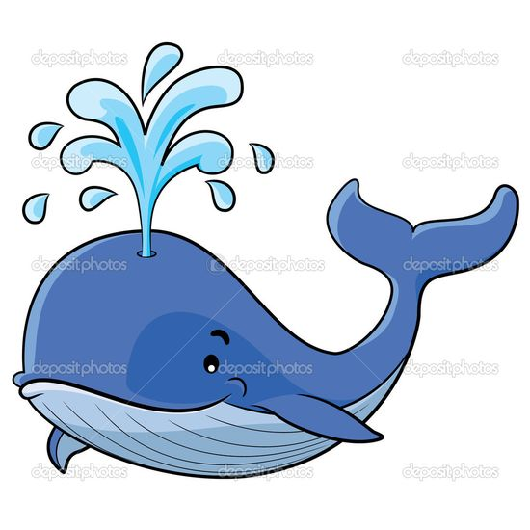
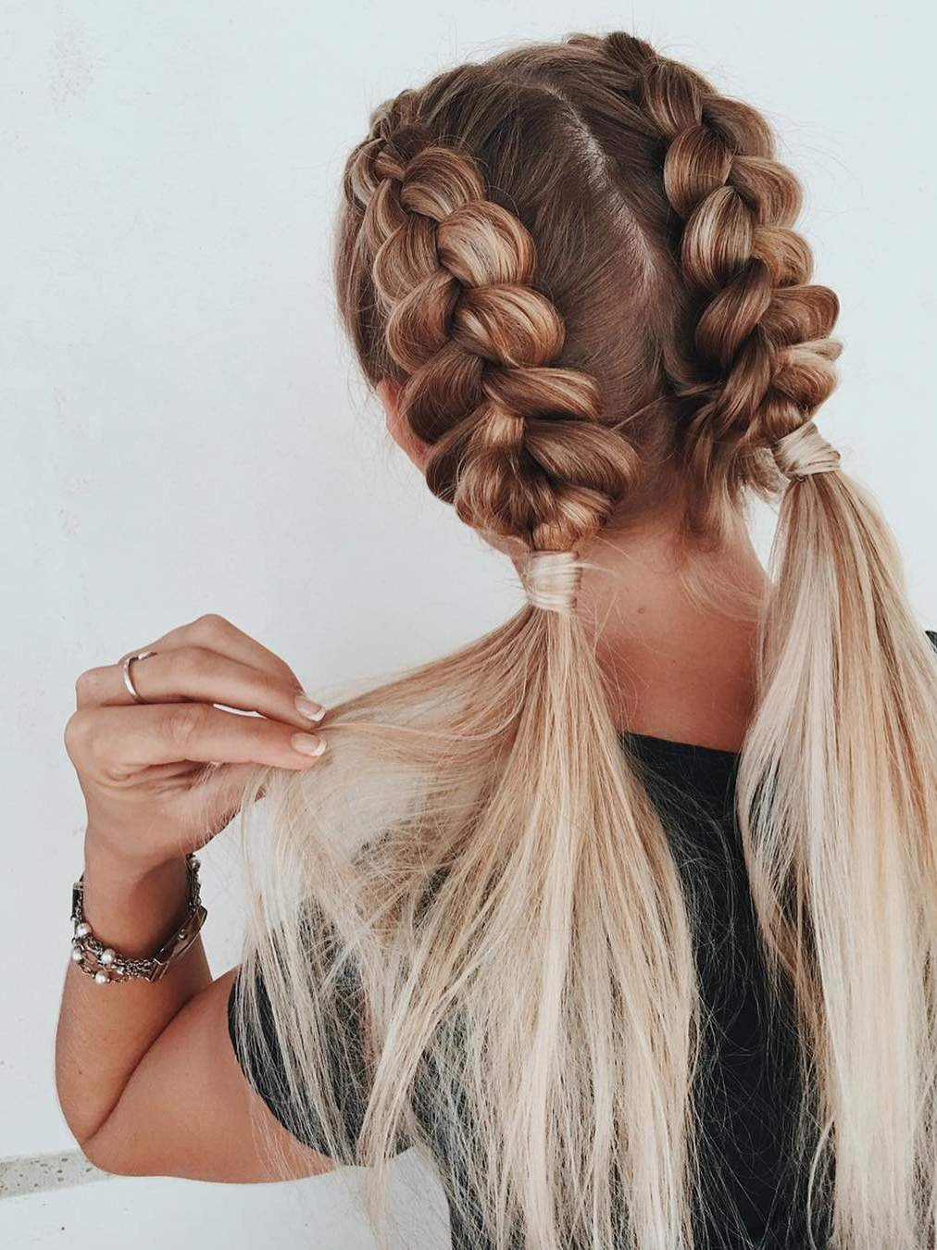
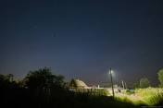
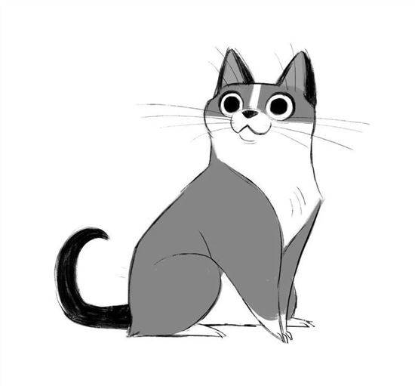
Игра «Шутки-минутки»

Slide 7
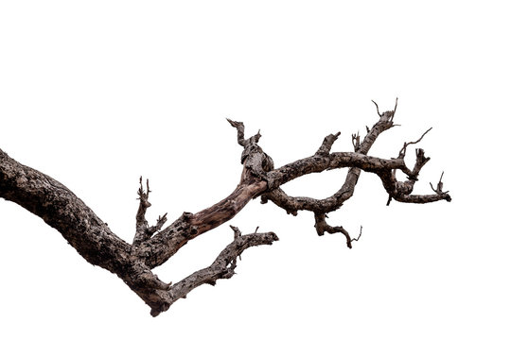
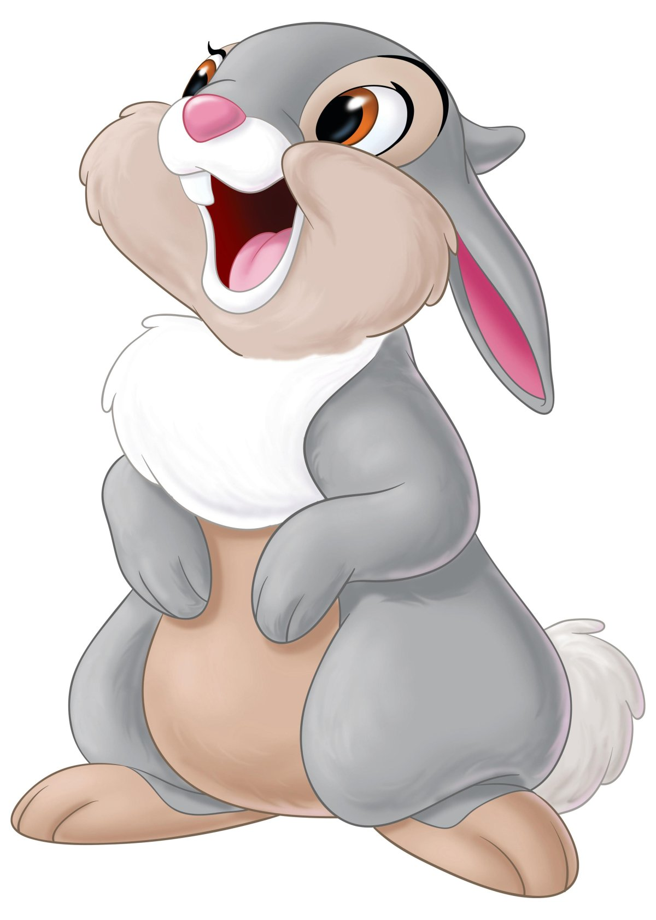
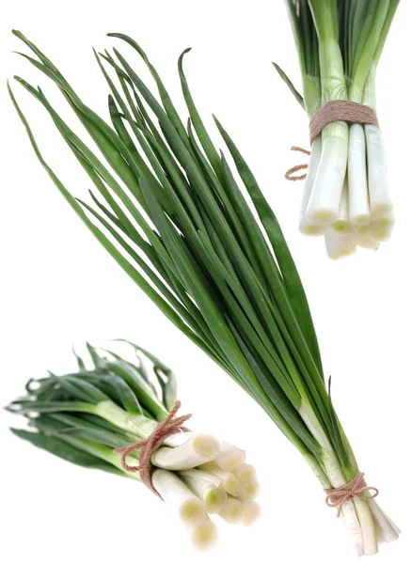
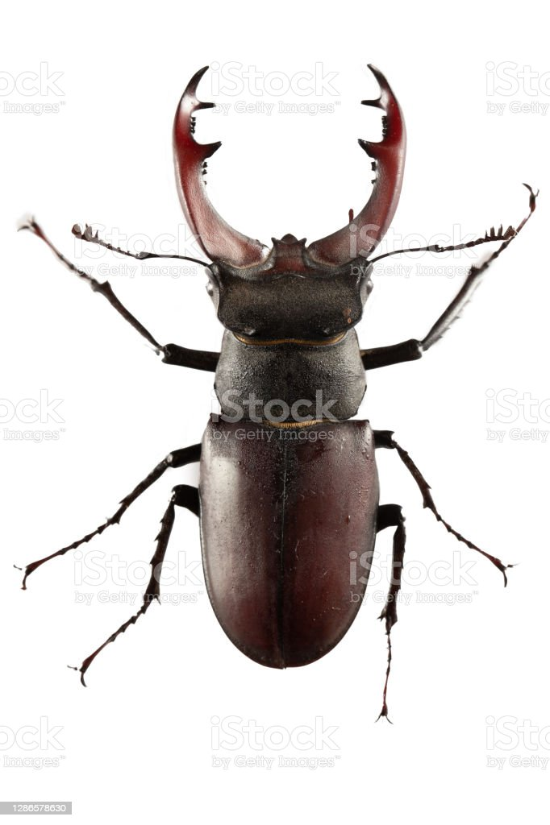
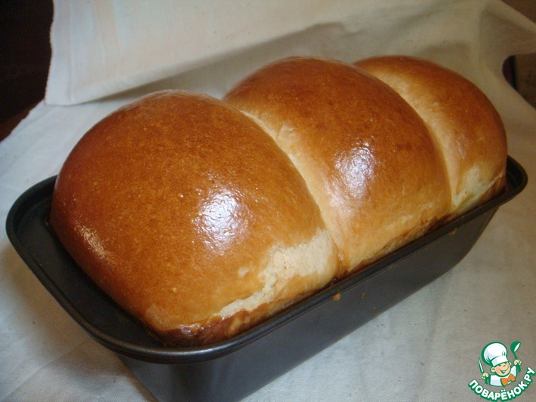
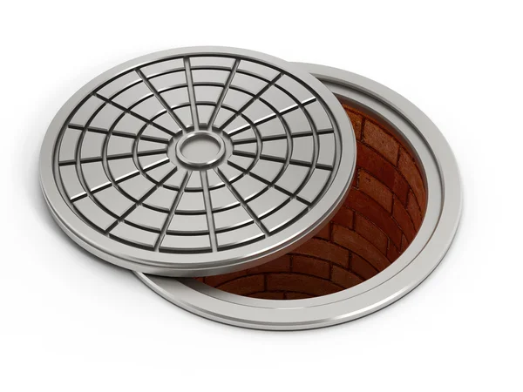
Игра «Шутки-минутки»

Slide 8
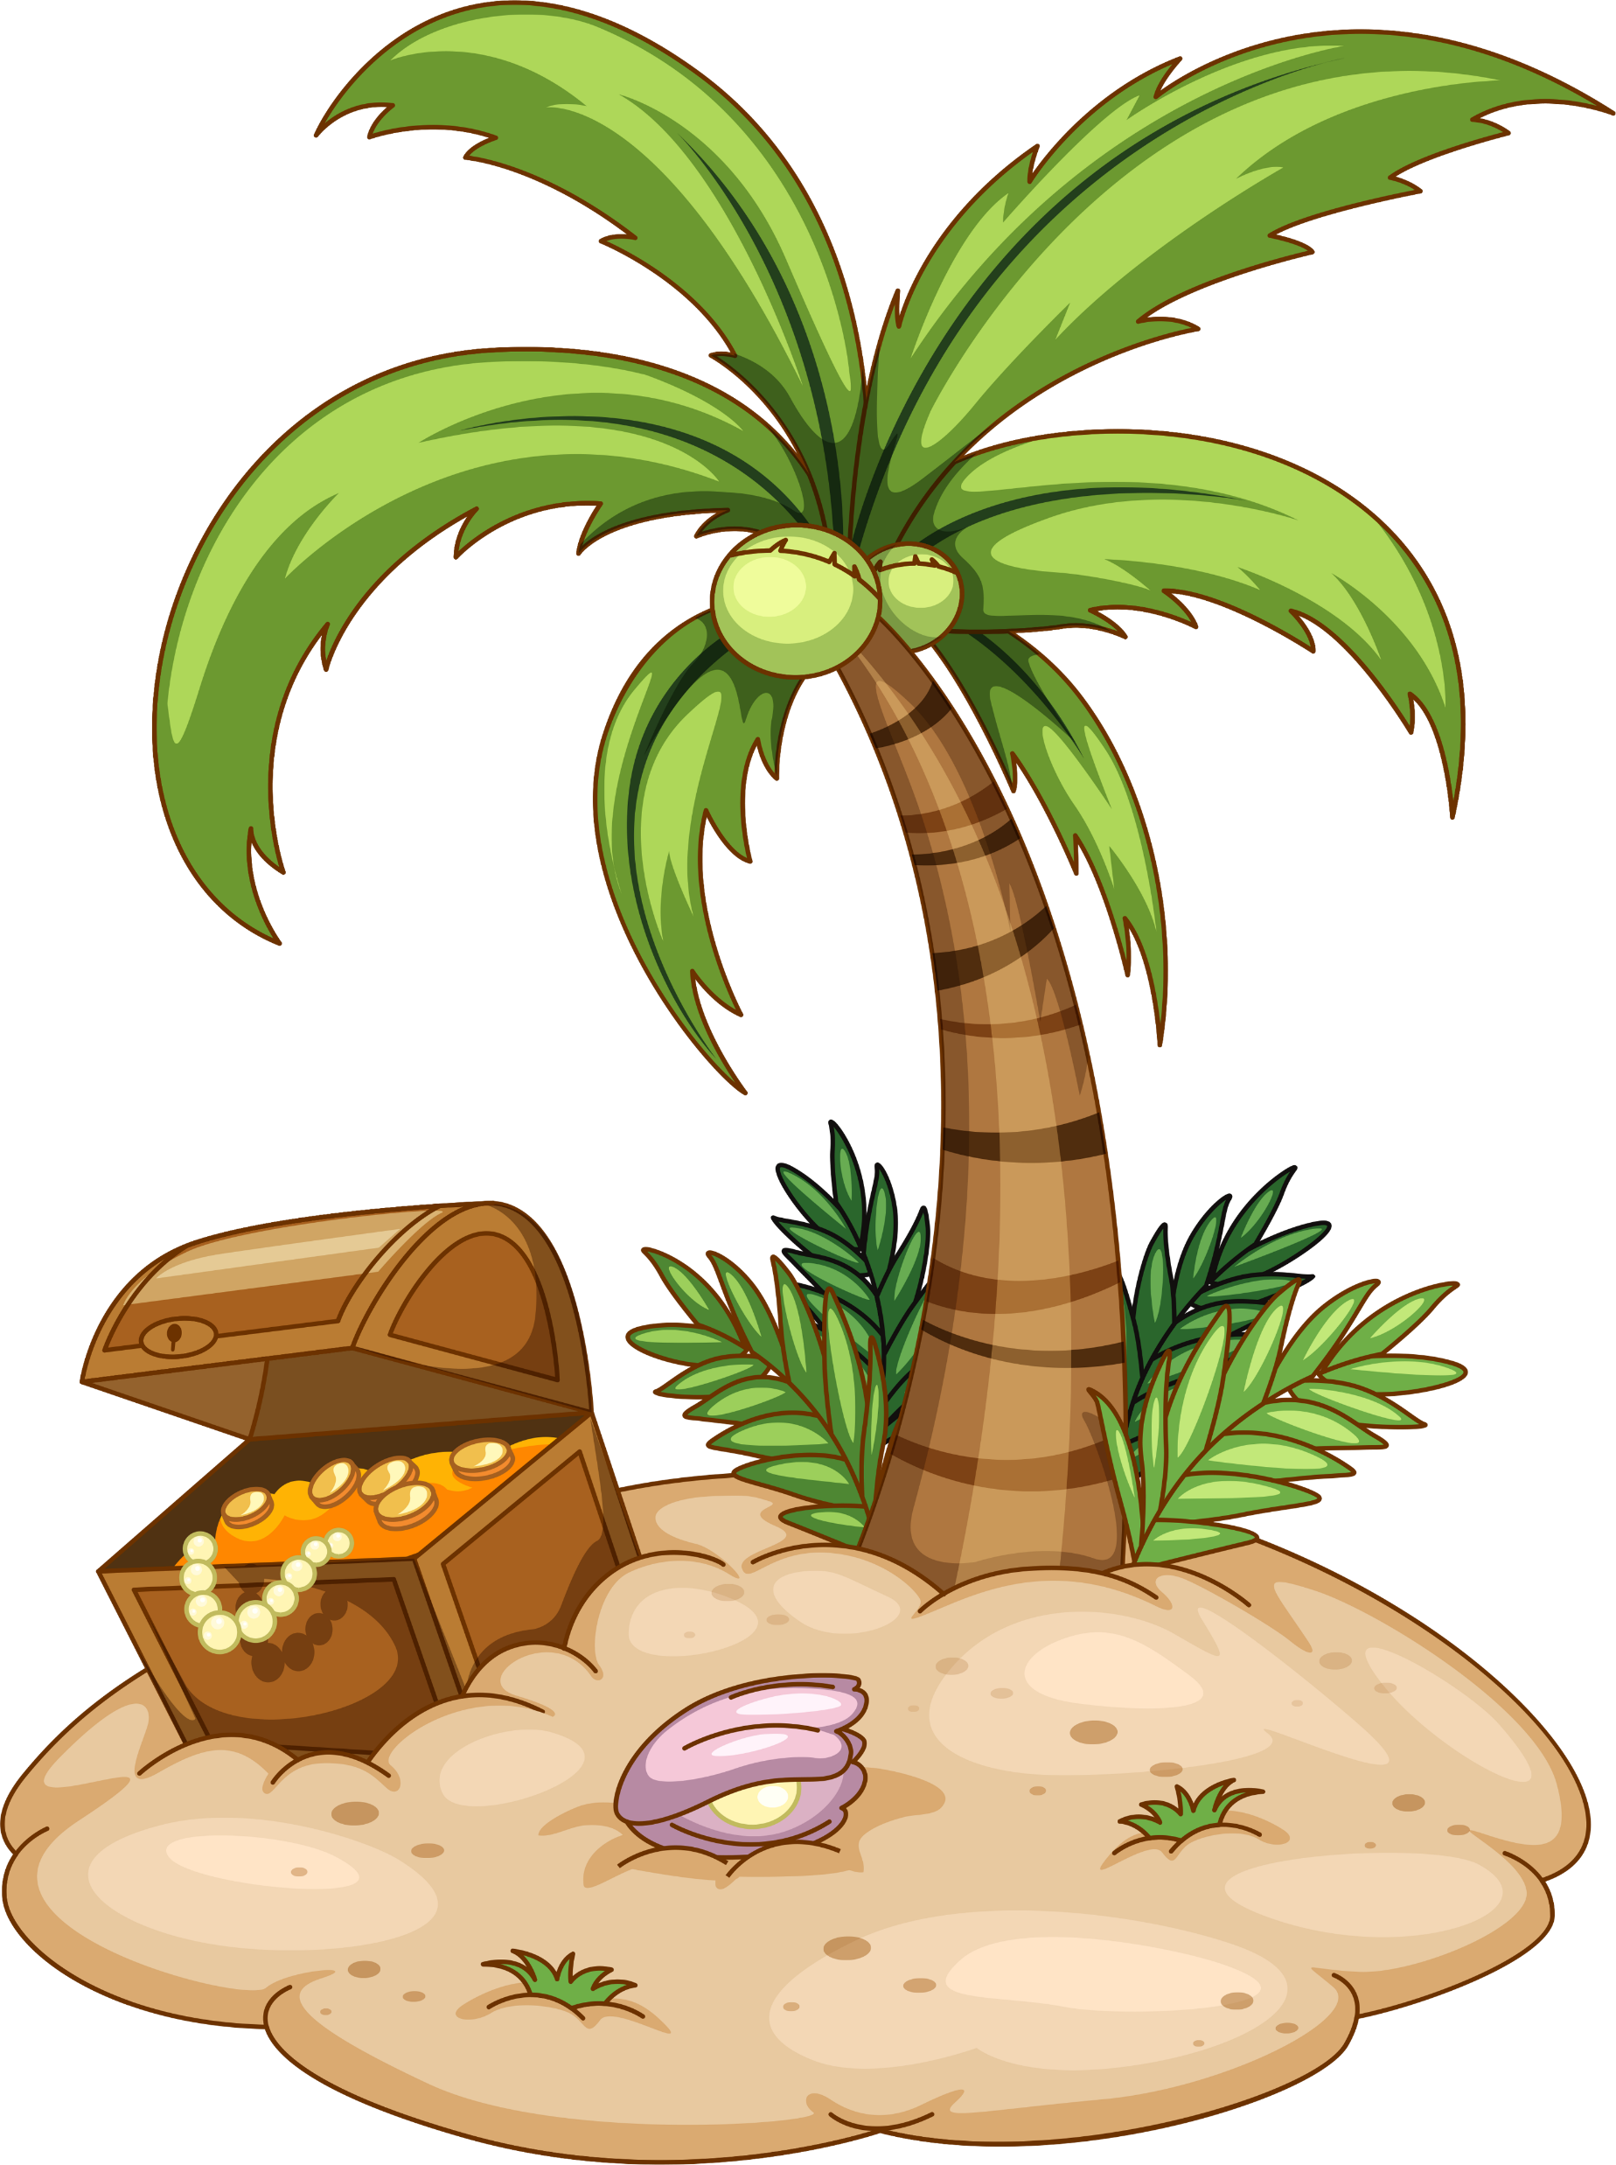
Остров «Аккуратный»

Slide 9
Физминутка «Море»
Море очень широко, (Дети широко разводят руки в сторону)
Море очень глубоко. (Приседают, коснувшись руками пола)
Рыбки там живут, друзья, (Выполняют движение «Рыбка»)
А вот воду пить — нельзя.(Разводят руки в сторону, приподняв плечи)

Slide 10
Остров «Уникальный»

Slide 11
Какие слова спрятались?
с
о
н
л
л
и
с
а
е
л
п
б
к
а
е
т
у
х
в
р
о
н
к
о
о
а
р
о
а
в

Slide 12
Остров «Классный»

Slide 13
Игра «4 лишний»

Slide 14
Игра «4 лишний»

Slide 15
Игра «Найди лишнее слово»
ВОЛК, ЛИСА, КОТ, МЕДВЕДЬ
ЛЕТО, УТРО, ЗИМА, ВЕСНА
САМОЛЕТ, ПОЕЗД, ВЕРТОЛЕТ, ВОРОНА, ШМЕЛЬ
АРБУЗ, ЗЕМЛЯНИКА, ЧЕРНИКА, СЛИВА, МАЛИНА

Slide 16
НАУКА

Slide 17
Рефлексия
Больше всего мне понравилось…
Мне запомнилось…
Я бы хотел…

Slide 18
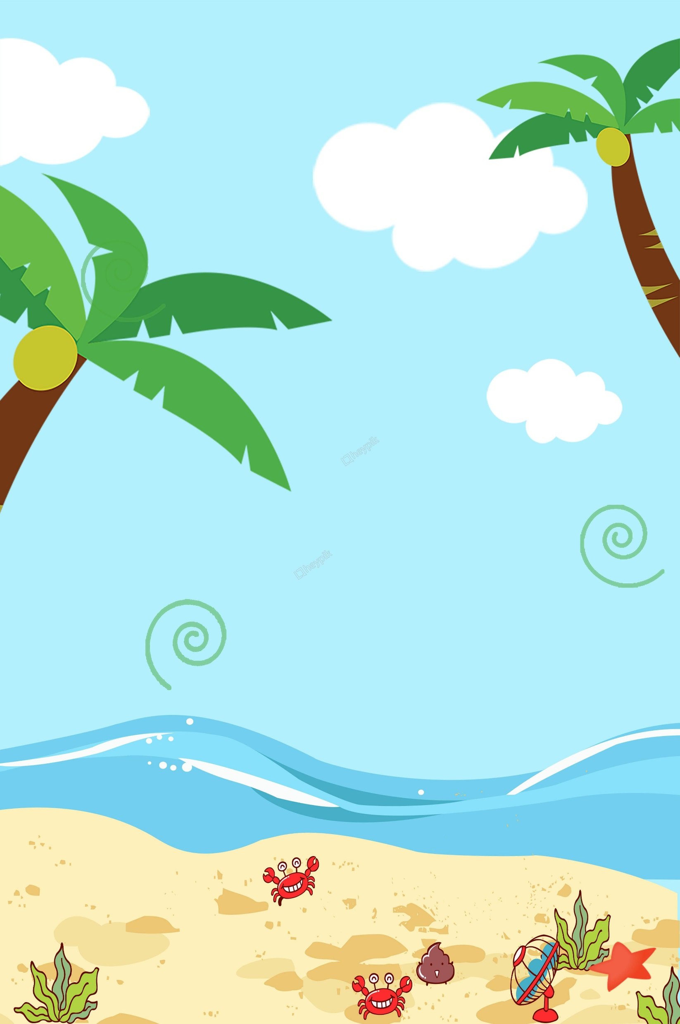
Спасибо за внимание!

